Slide 1
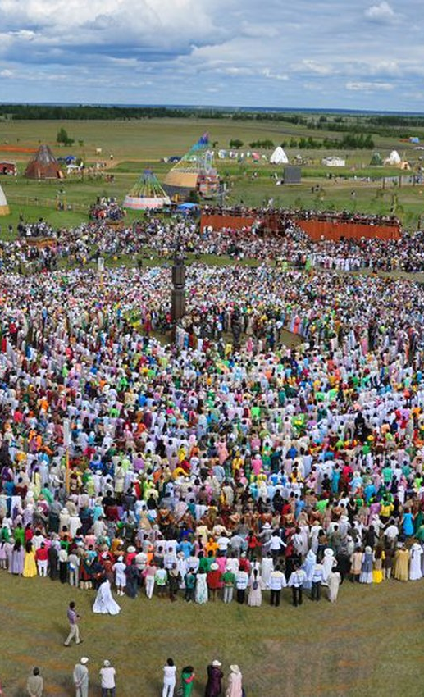


Якутск – город идей и возможностей для каждого ОБЩЕСТВЕННЫЙ ПОТЕНЦИАЛ ЖИТЕЛЕЙ г. ЯКУТСКА
Вешникова Ольга Анатольевна – Генеральный директор НО (фонд) «Единый ресурсный центр»

Slide 2

АНАЛИЗ СОСТОЯНИЯ НЕКОММЕРЧЕСКОГО СЕКТОРА
НЕКОММЕРЧЕСКИЕ ОРГАНИЗАЦИИ
ГО «г. Якутск» зарегистрировано 1114 некоммерческих организаций или 47% от общего количества НКО республики

Slide 3
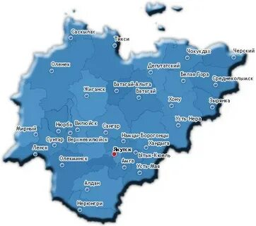













ТЕРРИТОРИАЛЬНЫЕ ОБЩЕСТВЕННЫЕ САМОУПРАВЛЕНИЯ (ТОС)
30
ТОС
Горный улус
9 ТОС
Сунтарский улус
5 ТОС
Мегино-Кангаласский
улус
3 ТОС
Амгинский
улус
2 ТОС
Намский
улус
2 ТОС
Таттинский
улус
2 ТОС
Хангаласский
улус
2 ТОС
Алданский район
1 ТОС
Нюрбинский улус
1 ТОС
Чурапчинский
улус
1 ТОС
Усть-Алданский улус
1 ТОС
Среднеколымский улус
1 ТОС
ГО «г. Якутск»
1 ТОС

Slide 4







ОБЪЕМ ПРИВЛЕЧЕННЫХ ИНВЕСТИЦИЙ СО НКО ЗА СЧЕТ СРЕДСТВ ГРАНТОВ
за период 2017-2022 годы
1297 ЗАЯВОК
246 ЗАЯВКИ
379,17
МЛН. РУБ.

Slide 5
ОБЪЕМ МУНИЦИПАЛЬНОЙ ПОДДЕРЖКИ
за период 2021-2022 годы
Грант Главы ГО «город Якутск» социально ориентированным некоммерческим организациям по поддержке общественно значимых проектов
Муниципальная поддержка в форме субсидии социально ориентированным некоммерческим организациям
Проект «Народный бюджет»
82 ЗАЯВКИ
28,82
МЛН. РУБ.

Slide 6

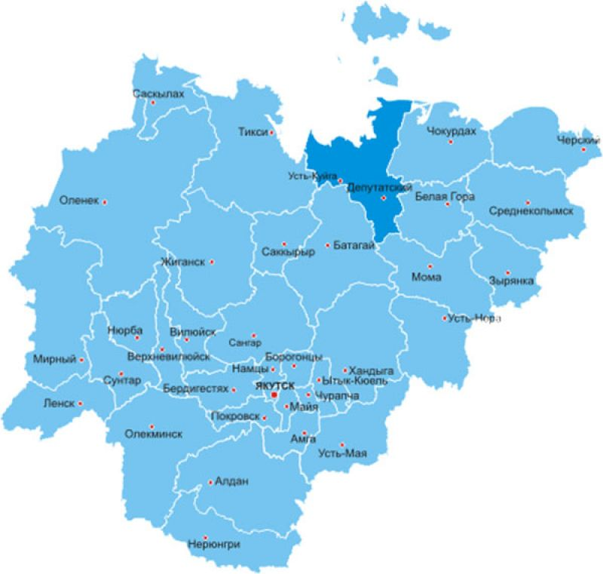
АНАЛИЗ ИССЛЕДОВАНИЯ МЕСТНЫХ СООБЩЕСТВ
Республика Саха (Якутия) 2399
местных сообществ
по данным органов МСУ
Местное сообщество –
это сообщество людей, проживающих на определенной территории
(квартал, округ, микрорайон и т.п.) и объединенных общими интересами в решении вопросов жизнедеятельности
ГО «г. Якутск»
99 местных сообществ

Slide 7
ГО «г. Якутск»
Анкетирование лидеров (активных граждан) местных сообществ

Slide 8

ОПРОС ЖИТЕЛЕЙ Г. ЯКУТСКА

Slide 9


Slide 10


Slide 12
Комфортным
С развитой инфраструктурой
Креативным
Спокойным
Самым красивым
Утопающим в зелени
Ухоженные водоемы
С чистой питьевой водой
Чистый, развитый, светлый
Экологически чистым
Много различных мест отдыха для семьи, молодежи
Современным, развитым, культурным городом
Центром экономического развития
Повернутым лицом к человеку труда, молодёжи, старикам
Тихим
Динамичным
Большой многонациональный дружный город
Цветущий
Без пыли
Местом, из которого не хочется уезжать
Перспективным
Как Сингапур или Дубай на Севере
Якутск наш дом
Ярким
Процветающим
Меккой для туристов
Развитым центром на Дальнем Востоке
Много интересных парков, музеев
Уютный
Скамейки для отдыха на набережной, центральных улицах
С благоустроенным пригородом
Безопасным
С хорошими дорогами, велодорожками, тротуарами
Современным для учёбы и работы
Инновационным

Slide 13

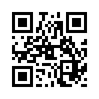
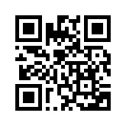
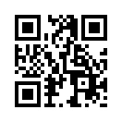
КОНТАКТНАЯ ИНФОРМАЦИЯ
Адрес: 677000, Республика Саха (Якутия),
город Якутск, ул. Курашова 24,
Офис 702-703
Электронная почта:
resursnko@gmail.com
Контактный телефон:
+79142701082
ERC-PORTAL.RU
ЕДИНЫЙ РЕСУРСНЫЙ ЦЕНТР - 2022

